Slide 1
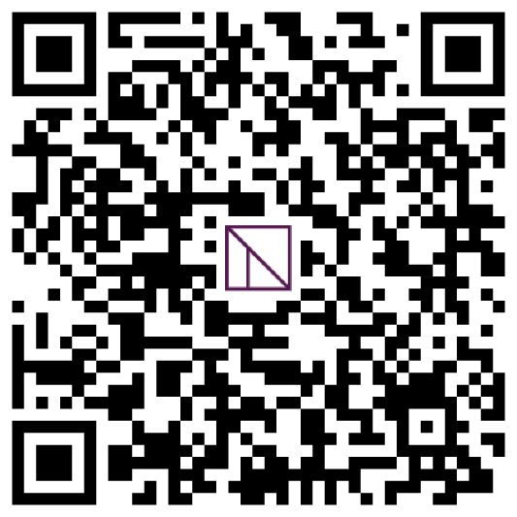
Final Presentation
Formalot
# 創作者最敏捷的夥伴 # 答題者最公正的裁判
SDM Group 4
黃靖涵 張智鈞 江采嬪 鍾秉諮 陳恩穎 吳晨瑋 龔雪燕 蕭瑞昕 郭仲嘉
2022/5/25

Slide 2
Agenda
01
系統功能說明
03
Demo
首頁
會員管理模組
問卷製作模組
問卷管理模組
問卷填答模組
問卷抽獎模組
問卷探索模組
Web API
Formalot
04
專案管理
工具說明
Scrum進度說明
02
系統開發說明
05
專案分工
系統安全性
系統穩健性

Slide 3
在 Formalot，你可以...
編輯問卷標題、描述
編輯題型、題目
設定抽獎時間
設定獎項與數量
關閉、刪除問卷
查看所有已發布/已填寫問卷
自動抽獎與email通知
就是填寫問卷
更新頭貼等個人資料
瀏覽問卷
製作與發布問卷
管理問卷
首頁推薦
最熱門排序
最新排序
探索
模糊搜尋 問卷名稱、描述...
篩選學術領域
篩選獎品類型
填寫問卷
個人資料
一站式管理生活中的問卷
Notes:
從使用者角度看有哪些功能

Slide 4




競品優劣勢分析
問卷設計
加入不同問題區塊只需要點擊1個步驟
加入不同問題區塊只需要點擊2個步驟
加入不同問題區塊只需要點擊1個步驟
查看問卷回覆
有簡答題回覆分析功能，自動生成文字雲
僅有數字回覆的
視覺化圖表
有簡答題回覆分析功能，自動生成文字雲
自動抽獎
系統能監測抽獎時間
並進行自動抽獎
無，需使用外掛服務
無，需使用外掛服務
中獎通知
可設定客製化通知內容
並寄信通知
無，需使用外掛服務
無，需使用外掛服務
問題題型數量
目前僅提供簡答、單選、多選及下拉式選單
有多達11種問題題型
有多達12種問題題型

Slide 5
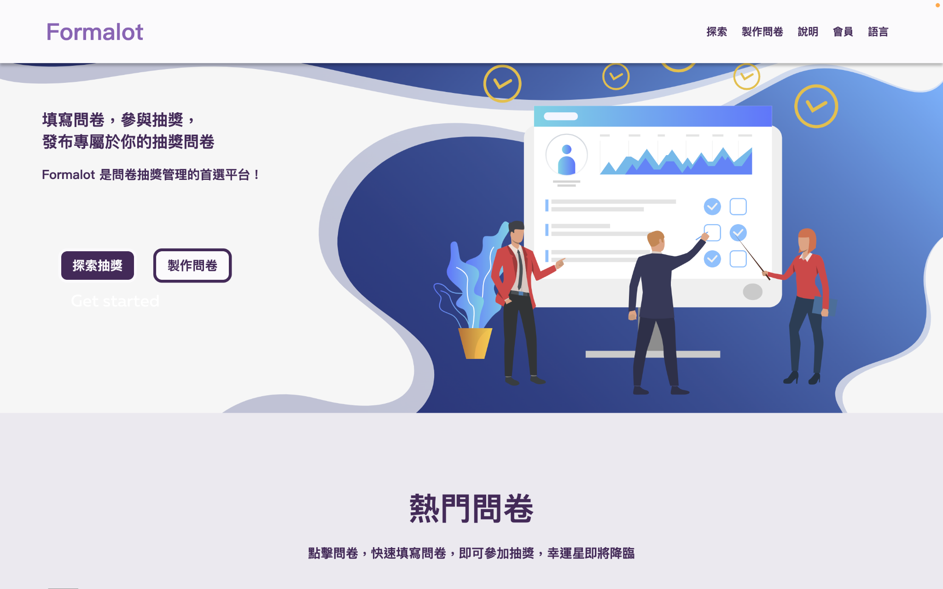
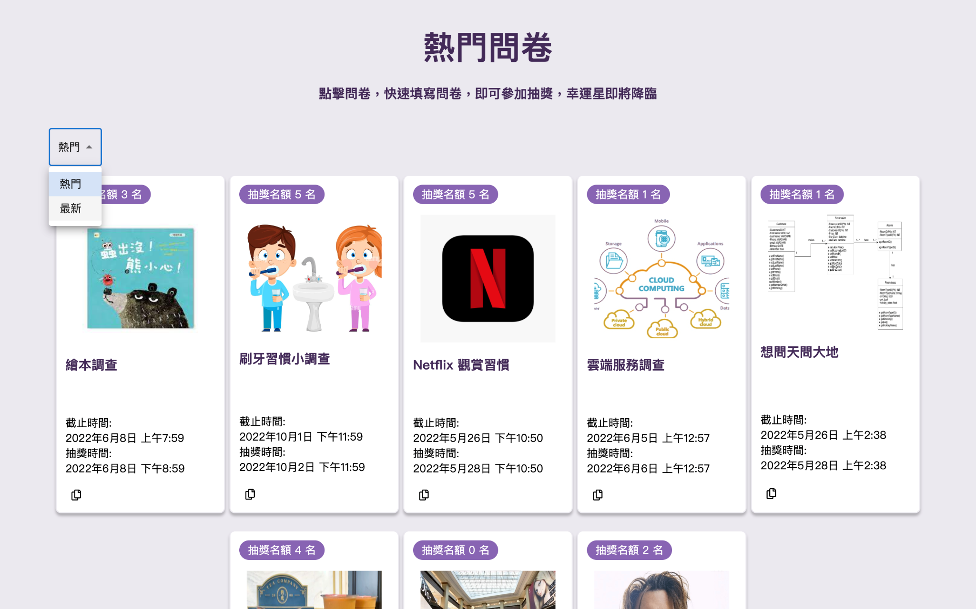
系統功能說明
首頁
前端特色
後端特色
Nav Bar：連結首頁、探索、製作、會員須知、登入及語系調整。
Call to Action：連結探索與製作兩大動作模組。
首頁推薦：下拉式選單調整最新或最熱門排序。
首頁推薦API：依照sortBy參數調整問卷依最新建立或最多人填寫排序回傳。

Slide 6
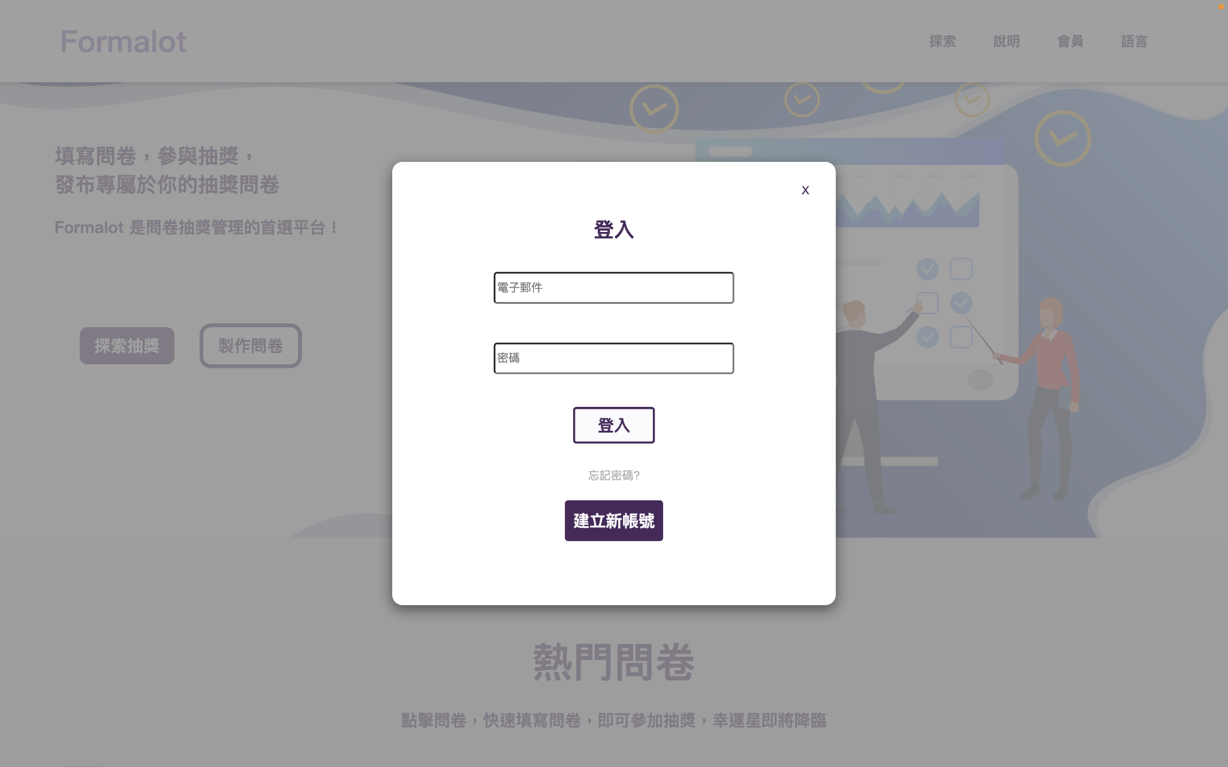
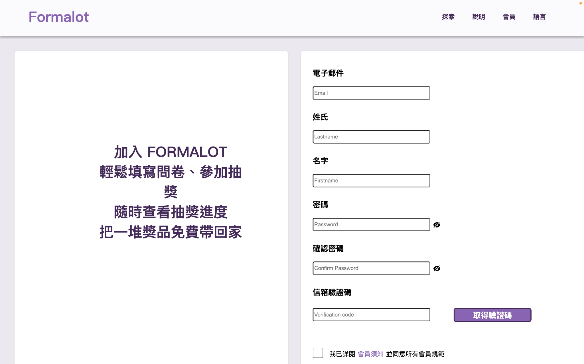
系統功能說明
會員管理模組
前端特色
後端特色
登入Modal：互動視窗，在需要登入權限的頁面會先彈跳要求使用者登入。
註冊頁面：使用者註冊及寄送驗證碼。
會員資料修改：包含設定使用者頭像、編輯個人資訊與重設密碼。
註冊API：特色為驗證碼寄發與使用者密碼防護。
登入API：使用者登入後會建立access_token與refresh_token。藉由兩個權限機制判斷使用者身份去與其他頁面及API互動。

Slide 7
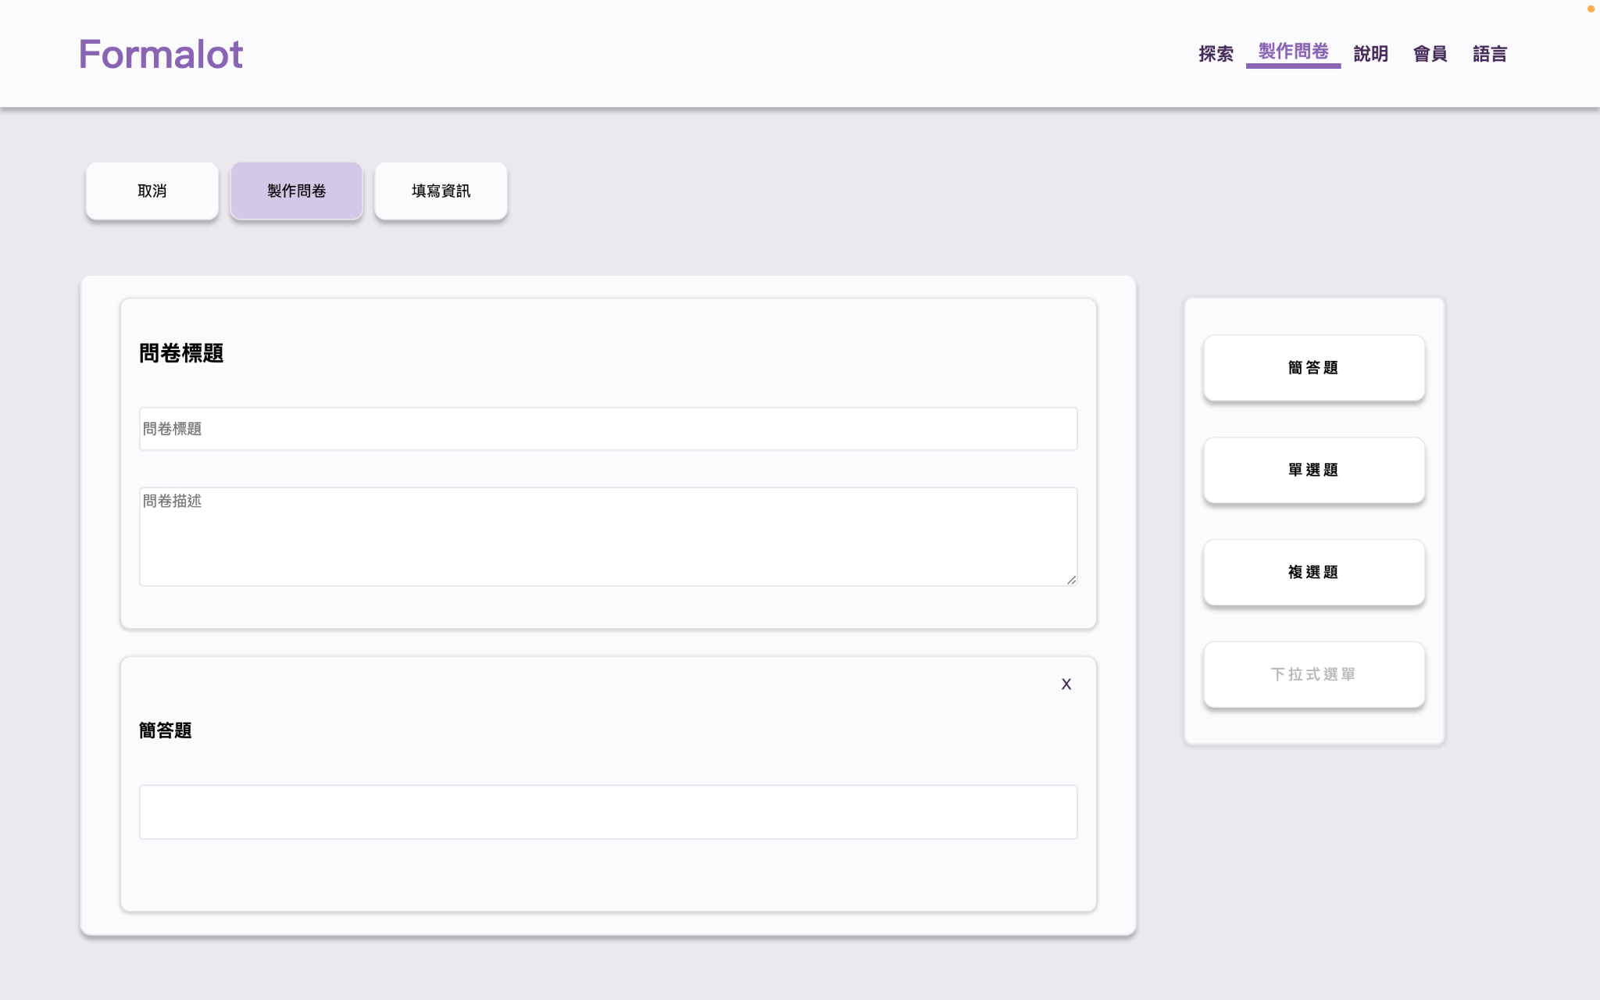
系統功能說明
問卷製作模組
前端特色
後端特色
新增題目頁面：設定標題、說明及加入三種題型的問卷問題。
抽獎及標籤設定頁面：設定問卷截止時間、問卷抽獎時間、問卷抽獎設定、問卷學術分類。
新增問卷API：將問卷題目、截止時間、圖片、抽獎選項、問卷學術領域等資訊以Transaction寫入資料庫中的4張表。

Slide 8
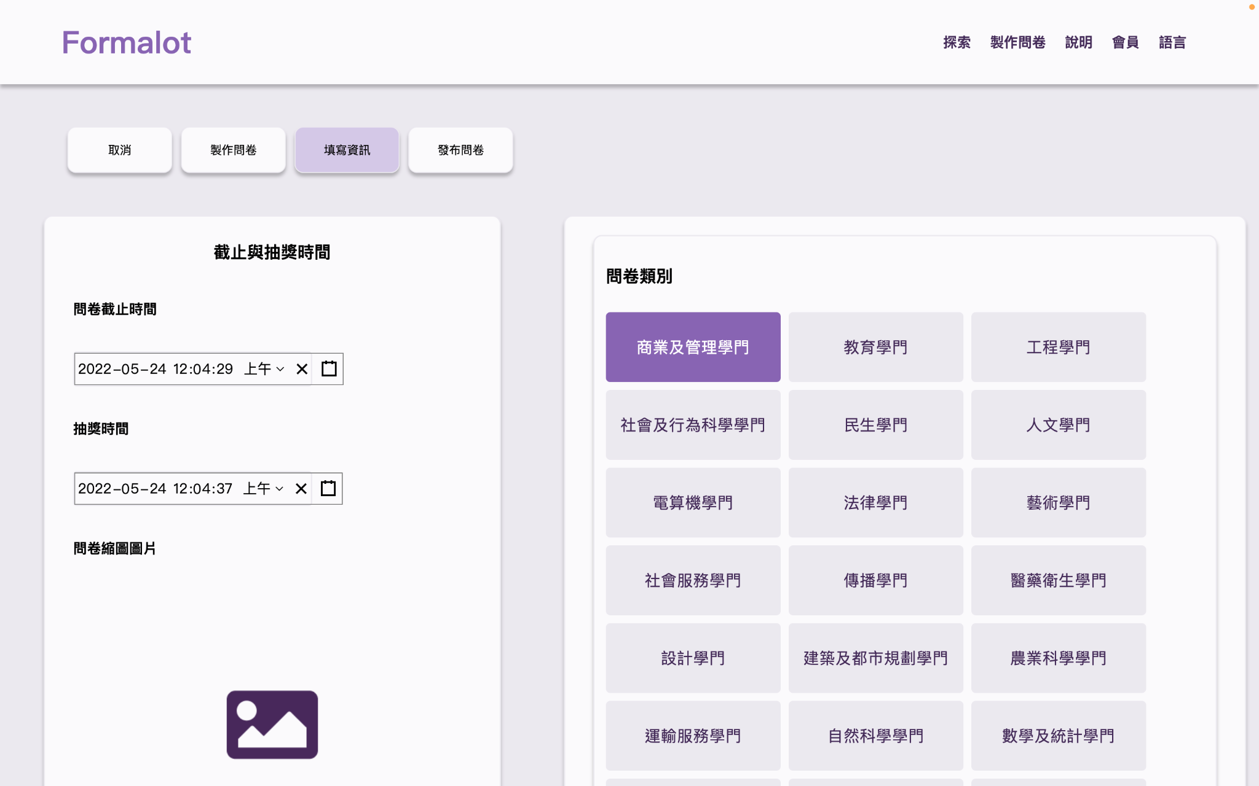
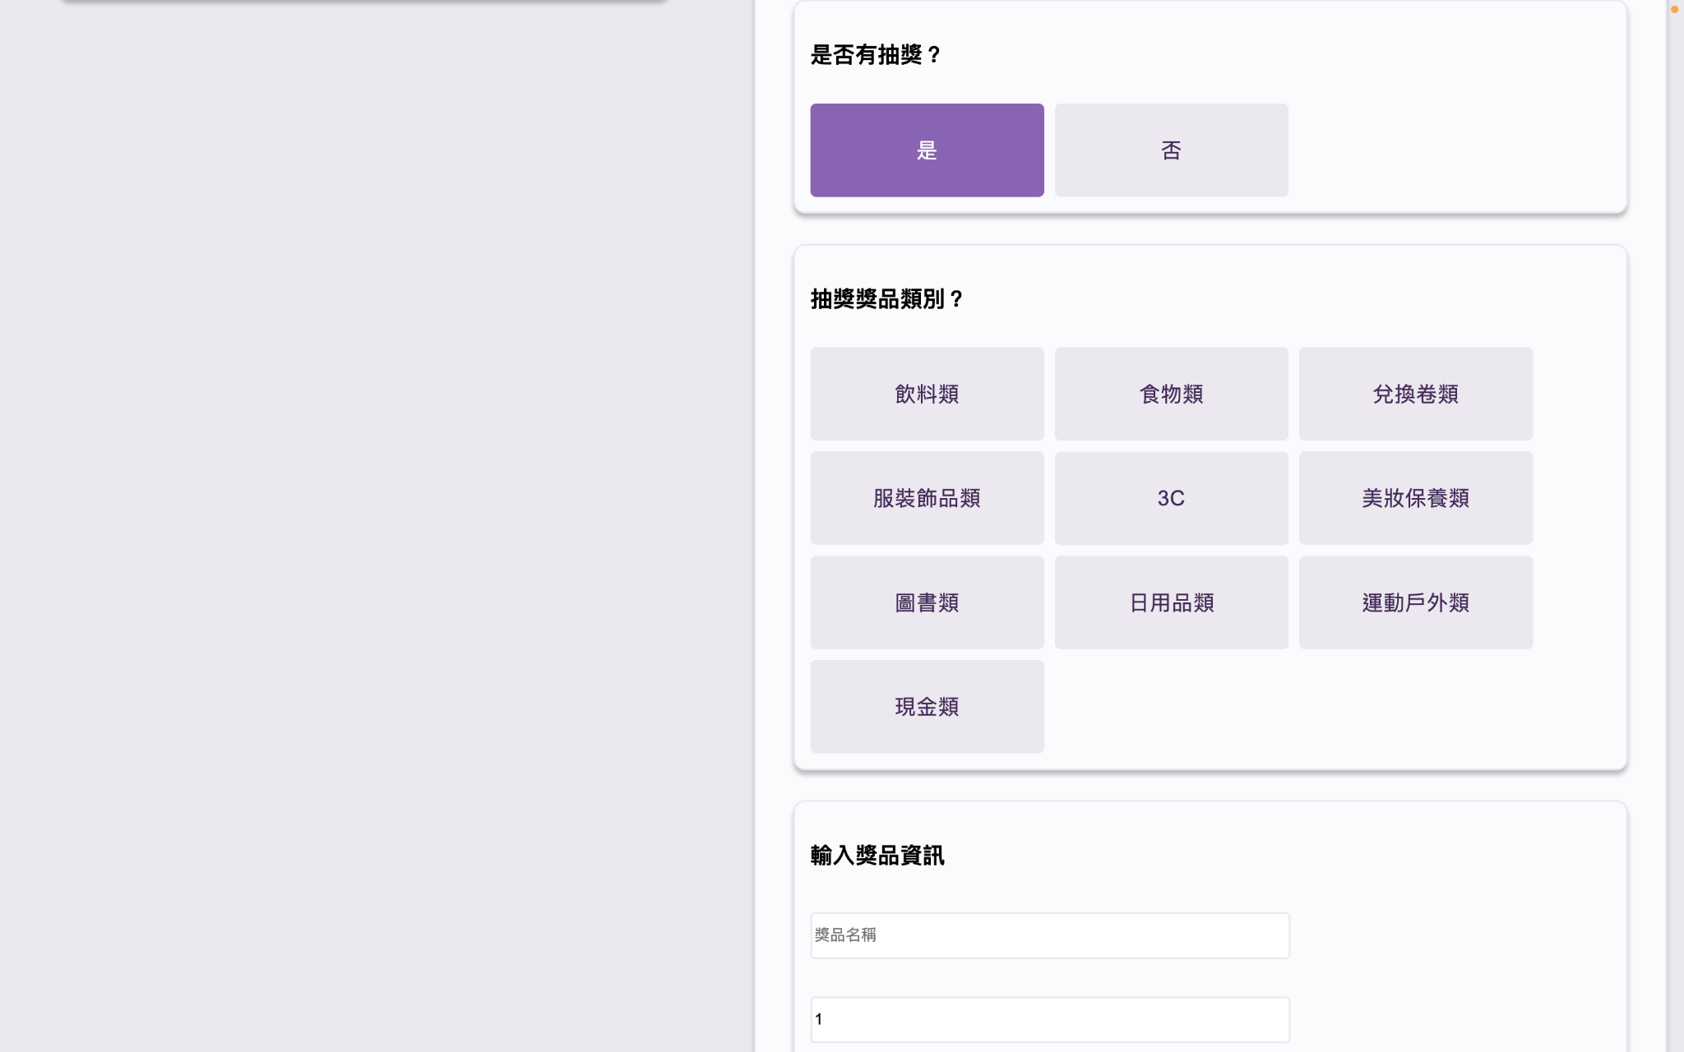
系統功能說明
問卷製作模組
前端特色
後端特色
新增題目頁面：設定標題、說明及加入四種題型的問卷問題。
抽獎及標籤設定頁面：設定問卷截止時間、問卷抽獎時間、問卷抽獎設定、問卷學術分類。
新增問卷API：將問卷題目、截止時間、圖片、抽獎選項、問卷學術領域等資訊以Transaction寫入資料庫中的4張表。

Slide 9
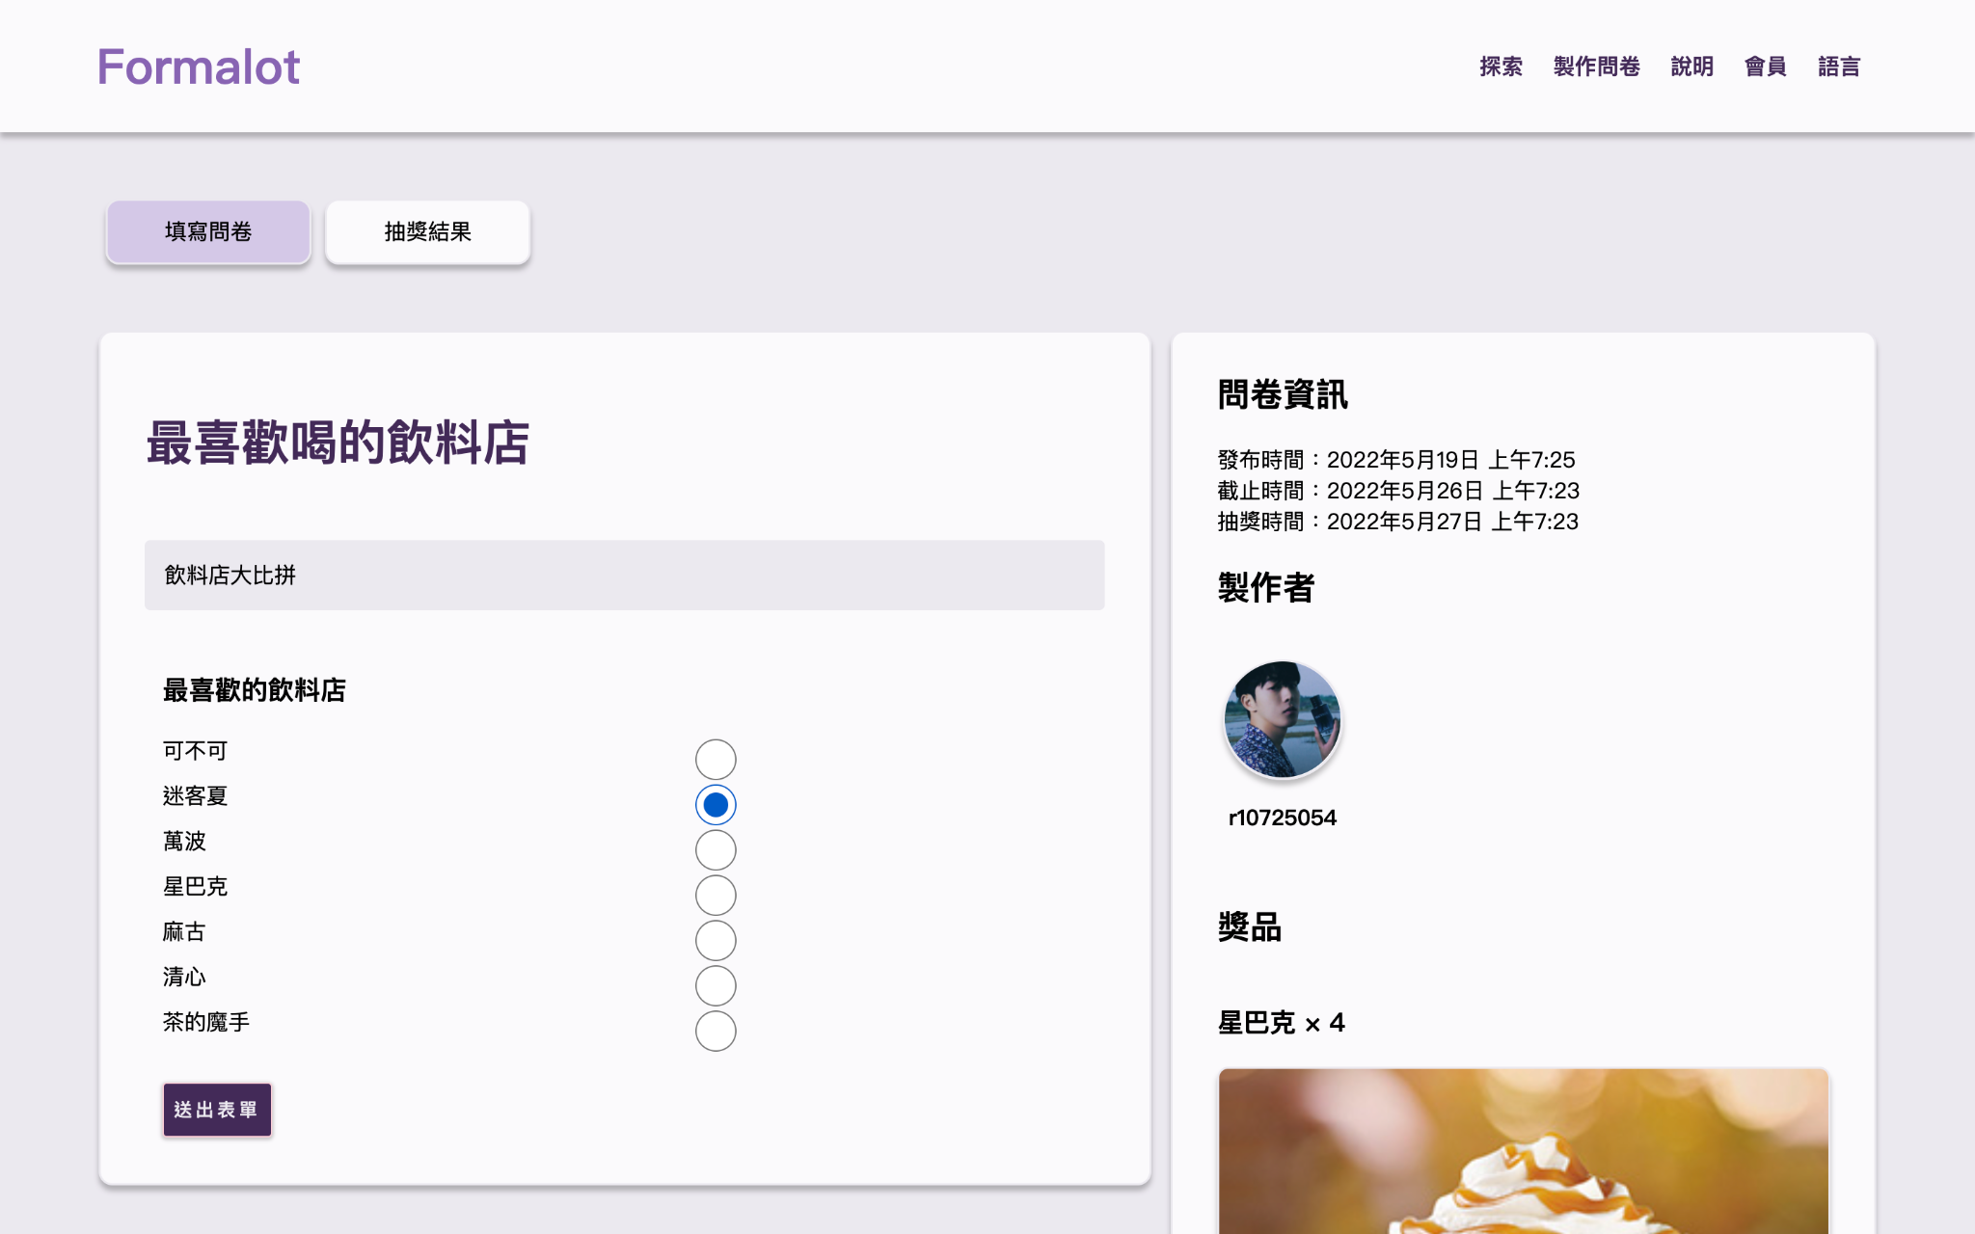
系統功能說明
問卷填答模組
前端特色
後端特色
填答判斷：首先判斷用戶是否已填過問卷，如填寫過則顯示警語，且不開放填答。
填答確認：若有沒填答的欄位，自動跳出警語。
連結抽獎模組：可在填答頁面查看該問卷抽獎資訊及進度。
取得問卷內容API：從資料庫抓出問卷標題、問題及抽獎時間、獎品等資訊。
填答確認API：問題漏答警告。

Slide 10
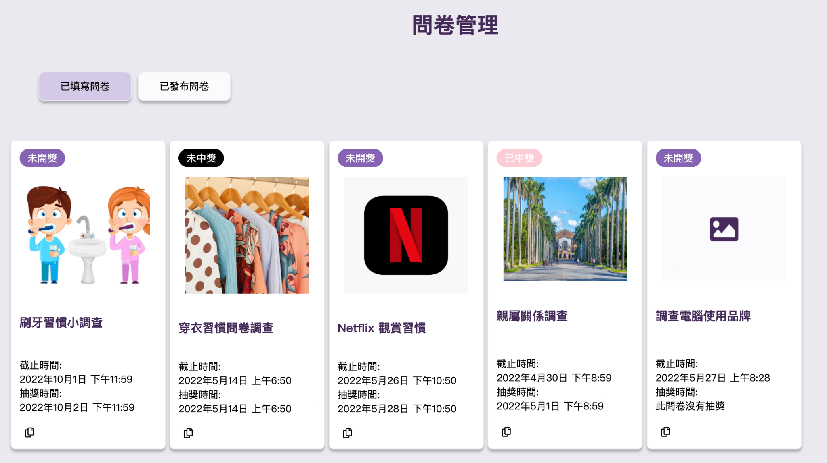
系統功能說明
問卷管理模組
前端特色
後端特色
查看問卷：顯示已製作及已填寫問卷。
問卷狀態標籤：即時查看問卷狀態。
查看問卷回覆與抽獎：點選問卷可連結到問卷統計資訊模組及問卷抽獎模組。
取得用戶問卷API：查看用戶互動過的問卷，包含用戶已發布及已填答過的問卷。
關閉問卷API：製作者在抽獎日未到時 可提前關閉問卷，提早抽獎。
刪除問卷API：修改問卷刪除狀態，提供誤刪復原機制。

Slide 11
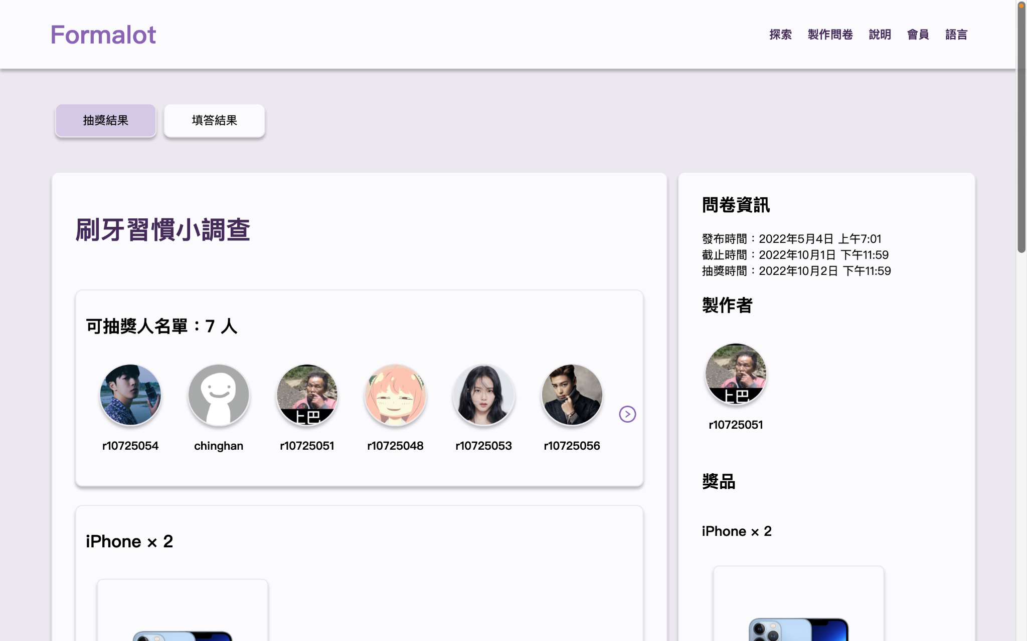
系統功能說明
問卷抽獎模組
前端特色
後端特色
問卷的製作者才有權限。
查看可抽獎人名單。
判斷抽獎狀態，分為
尚未到抽獎日期。
已到抽獎日但尚未進行自動抽獎。
已到抽獎日且已抽獎。
自動修改問卷狀態API：系統每分鐘確認是否有問卷已達截止時間或關閉狀態，若有則進行狀態修改。
自動抽獎API：系統每分鐘確認是否有問卷是否需要進行抽獎，若有則進行抽獎。
中獎通知信API：寄發中獎及領獎通知。

Slide 12
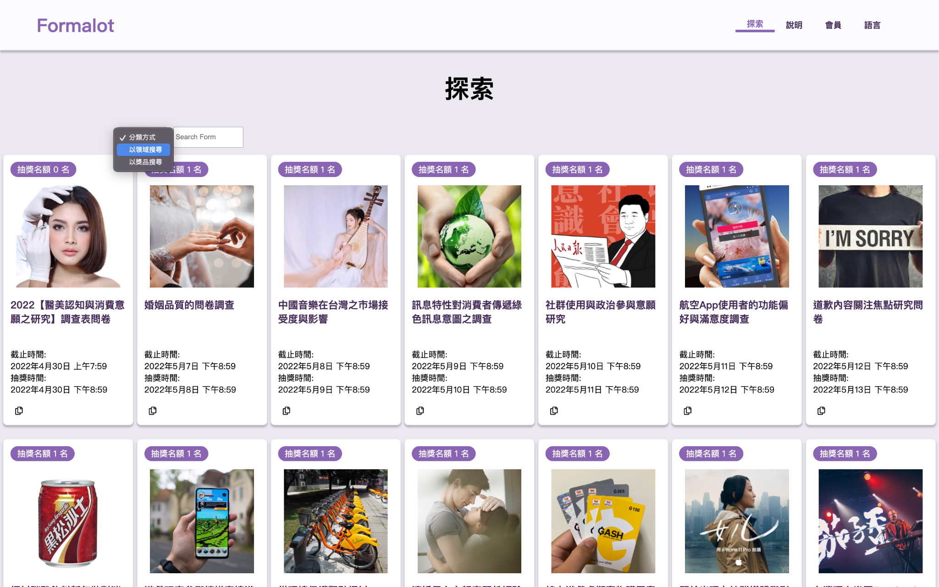
系統功能說明
問卷探索模組
前端特色
後端特色
下拉式選單設定篩選標籤：使用者可選擇以禮物標籤或學術標籤進行篩選。
關鍵字輸入框：使用者也可以直接輸入關鍵字，透過系統模糊搜尋查找問卷。
關鍵字篩選API：以22種學術標籤及9種禮物標籤做問卷篩選。
模糊搜索API：提供中英文模糊搜索，以Gestalt Pattern Matching作問卷資訊與關鍵字的相似排序。

Slide 13
系統安全性與測試
系統安全性
系統使用JWT及Refresh Token管理使用者權限及權限時效性，單一Token時效為120分鐘。
用戶註冊、登入的injection防護
Secrecy
系統加入CORS (Cross Origin Resource Sharing）協議，重要傳輸資訊如使用者 id、問卷填寫結果等均不會揭露於 URL 上。
Privacy
系統在會員須知頁面詳述會員個人資料之安全與個人資料的搜集、處理、利用範圍。
Access Control
系統使用 JWT 及 Refresh Token 管理使用者權限及權限時效性，單一Token 時效為120分鐘。此外問卷製作者與填答者可參訪的資訊亦不同。
Robustness
系統使用 PostgreSQL 的 Psycopg2 套件，使用字串參數方式將使用者輸入傳入 query 時會對該參數作 sanitize，阻擋惡意的SQL Injection。
Notes:
安全性防護：
Secrecy：系統採CORS Protocol，重要傳輸資訊不會揭露於URL。
Privacy：揭露用戶個資保護與合理使用範圍。
Access Control：系統使用JWT及Refresh Token管理使用者權限及時效性。
System Robustness：用戶註冊、登入的Injection防護。

Slide 14
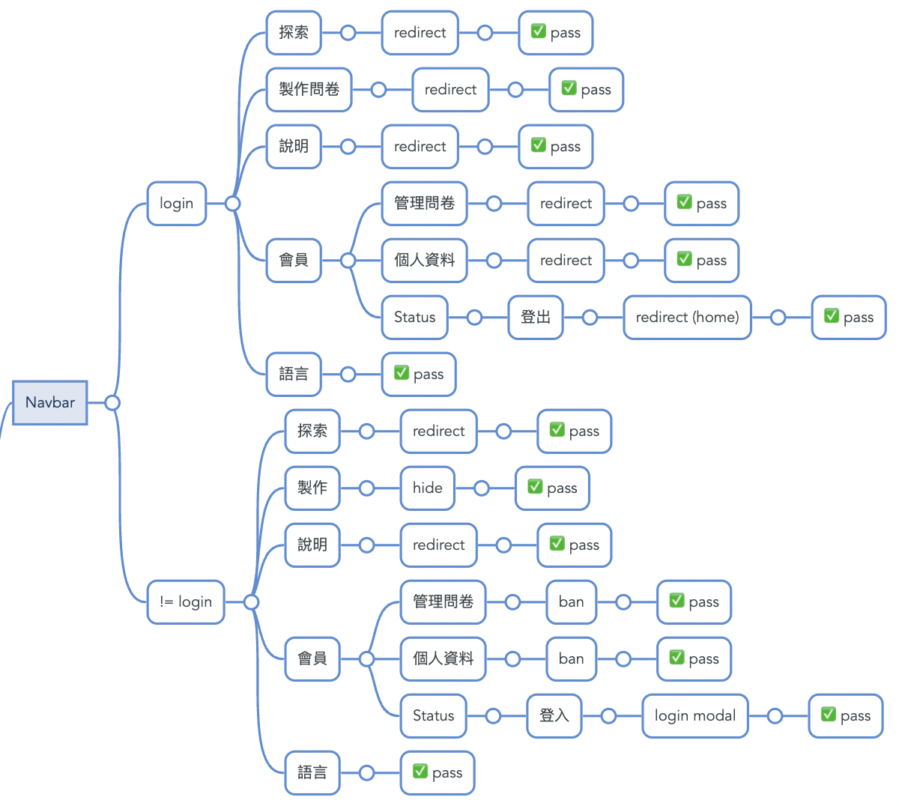
系統安全性與測試
QA與並行控制
系統測試 (part)
Concurrency
保證並行
Flask server預設支援multi-threaded，
故可供多個clients同時發送requests。
並行控制
避免直接READ/WRITE全域變數。
跨資料表操作時以Transaction進行，確保Atomicity。
Notes:
並行控制：
保證並行：系統採Flask開發並支援multi-threaded，提供多用戶並行使用。
並行控制：在重要讀寫區塊以Transaction進行資料庫操作，確保ACID原則。

Slide 15

在 Formalot，你還可以... (用我們的API)
https://reurl.cc/9G3AV8
探索模組 Explore Module
Fuzzy Search
Form Filter
首頁模組 Homepage Module
Homepage Recommendation
抽獎模組 Lottery Module
Get Gift List
Get Lottery Results

Slide 16
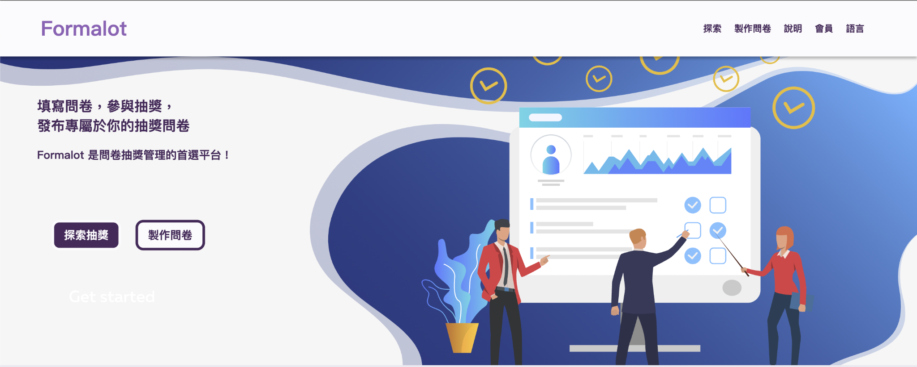
Demo
https://sdmg4.herokuapp.com/

Slide 17
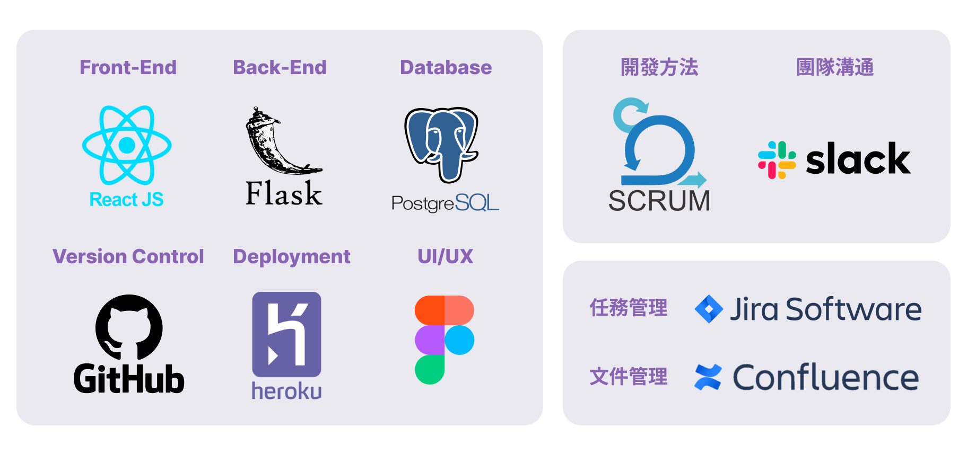
開發方法與工具

Slide 18
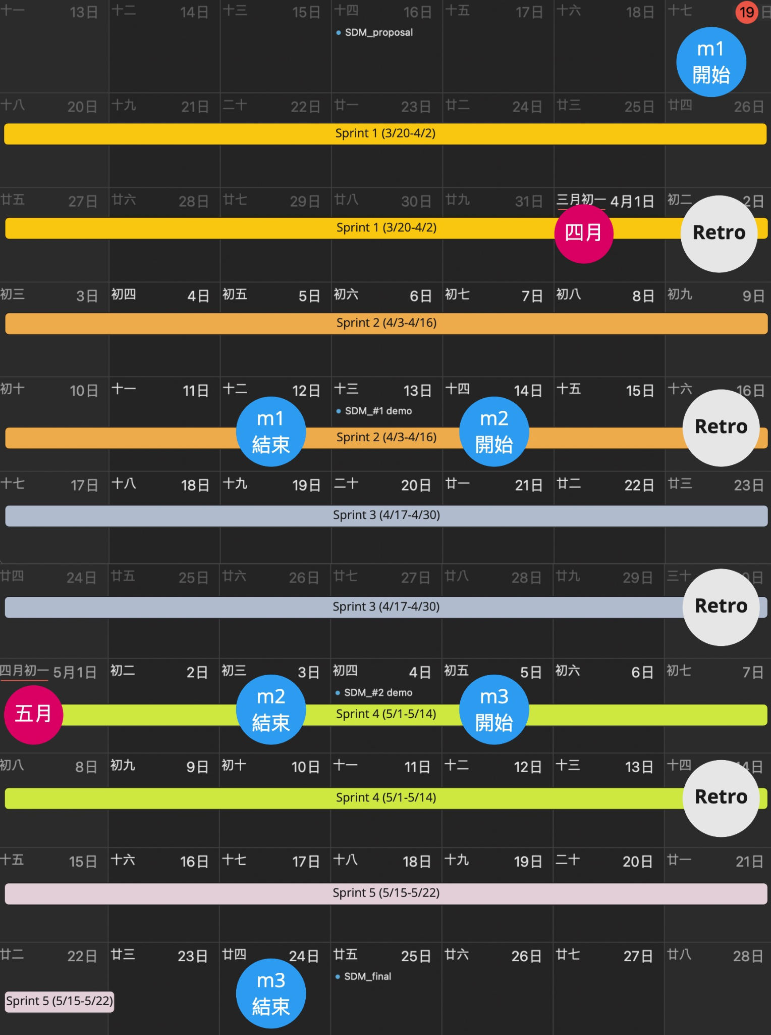
Scrum
3 milestone
Sprint cycle: 2 weeks
Total 5 sprints
Scrum events
Building backlog (before milestone)
Retrospective (end of sprint)
Planning (end of sprint)

Slide 19
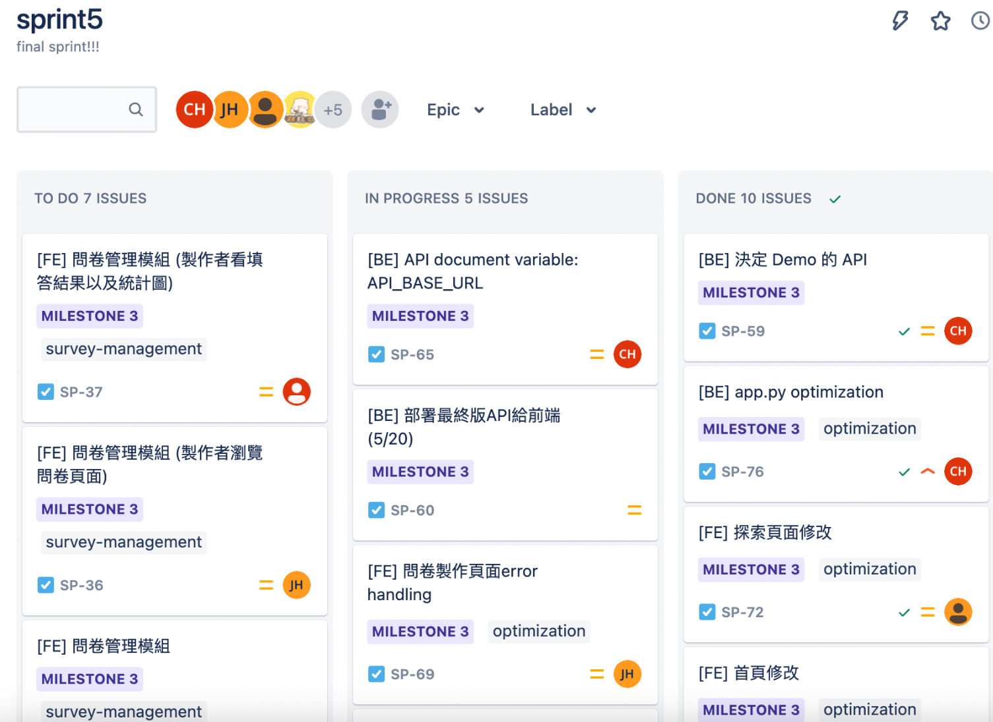
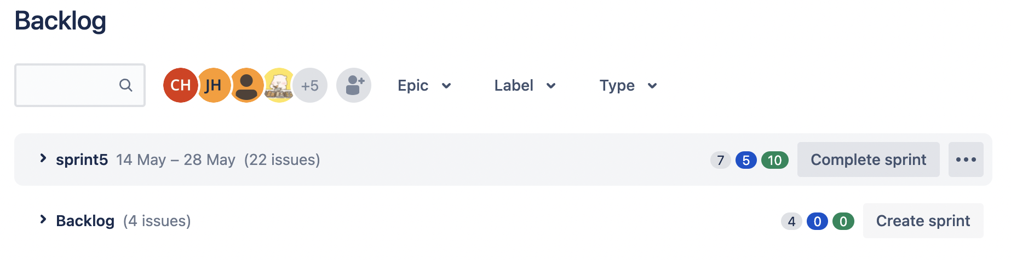
Jira
Backlog
Kanban

Slide 20
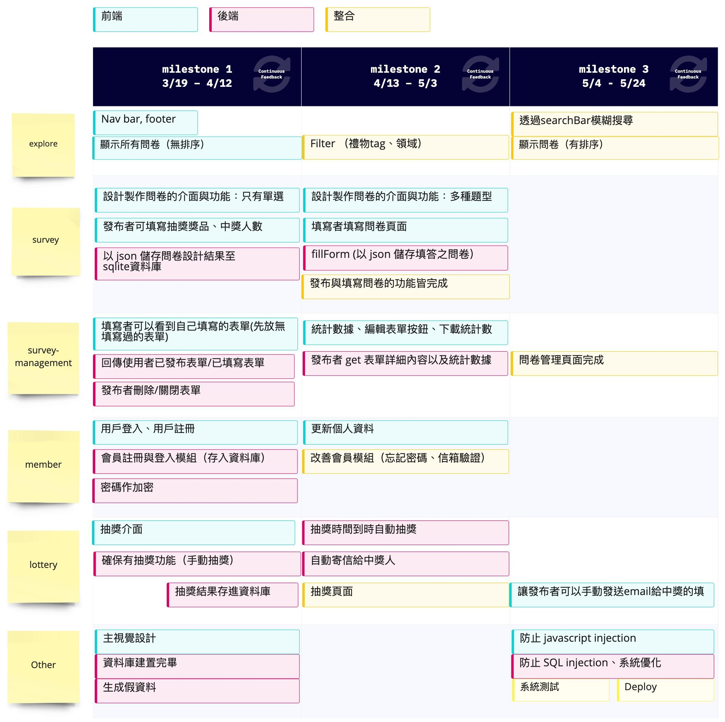
Roadmap

Slide 21
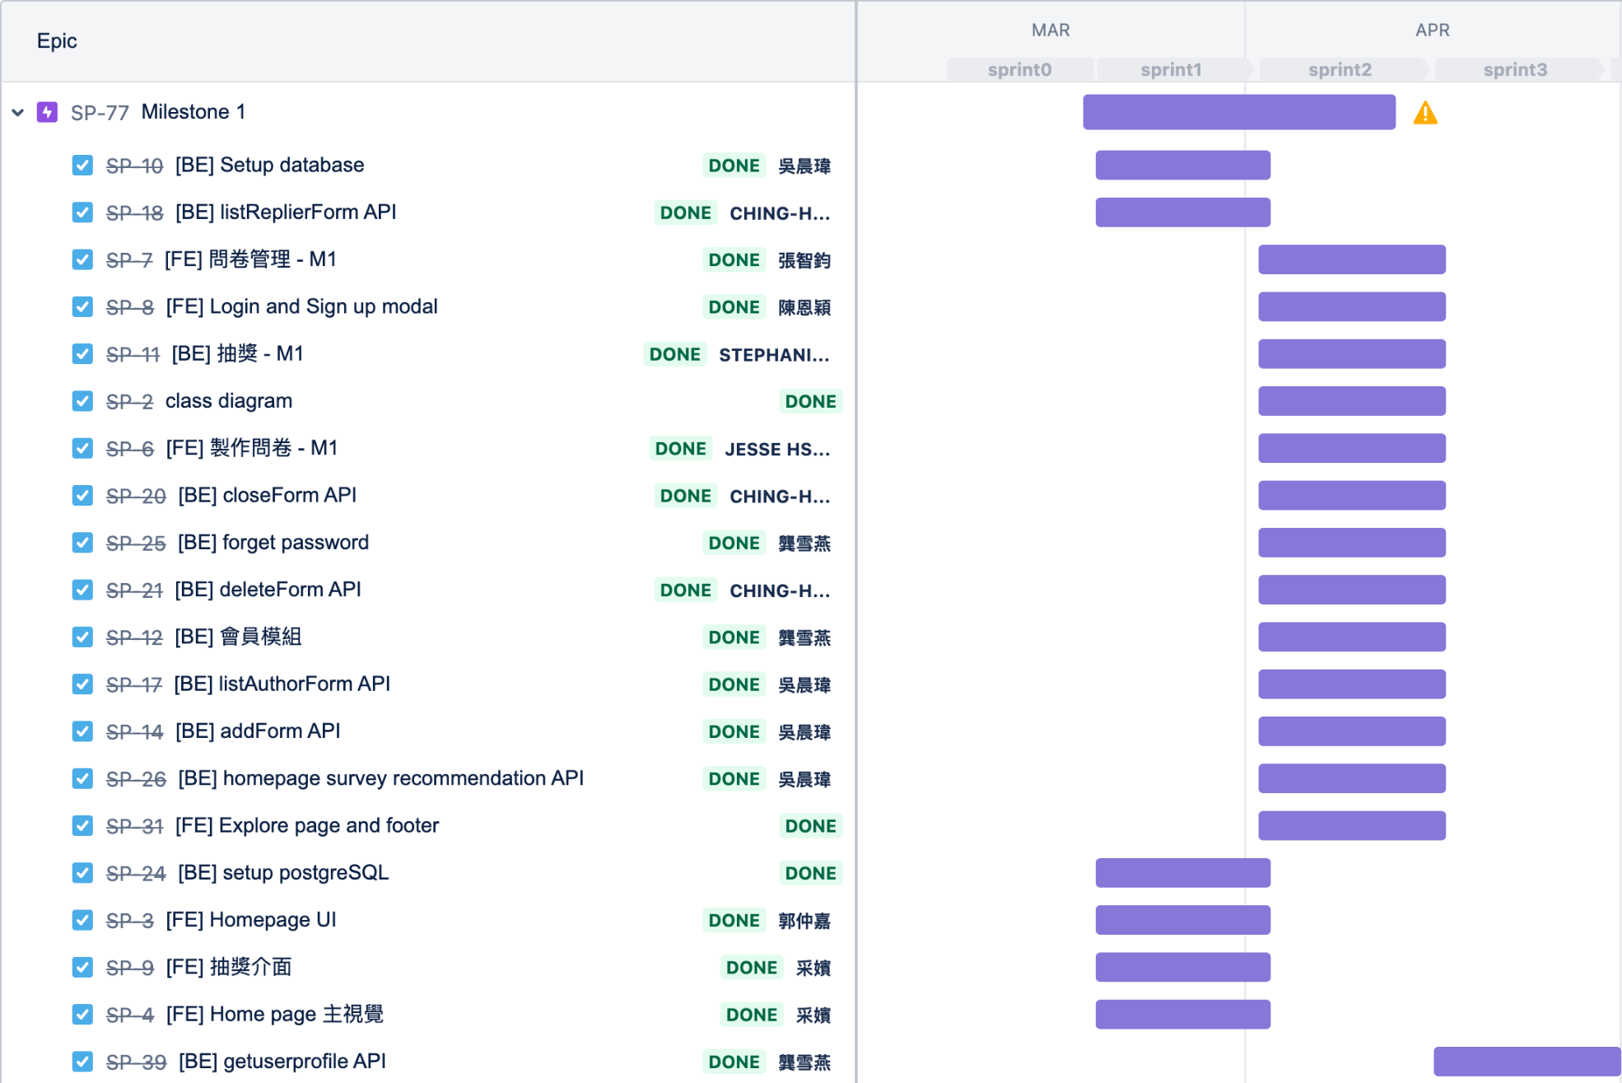
Milestone 1
專案初始
前後端分開作業
前端：
Component
主動線的介面
後端：
資料庫建置
假資料
基本API
Notes:
3/19~4/12

Slide 22
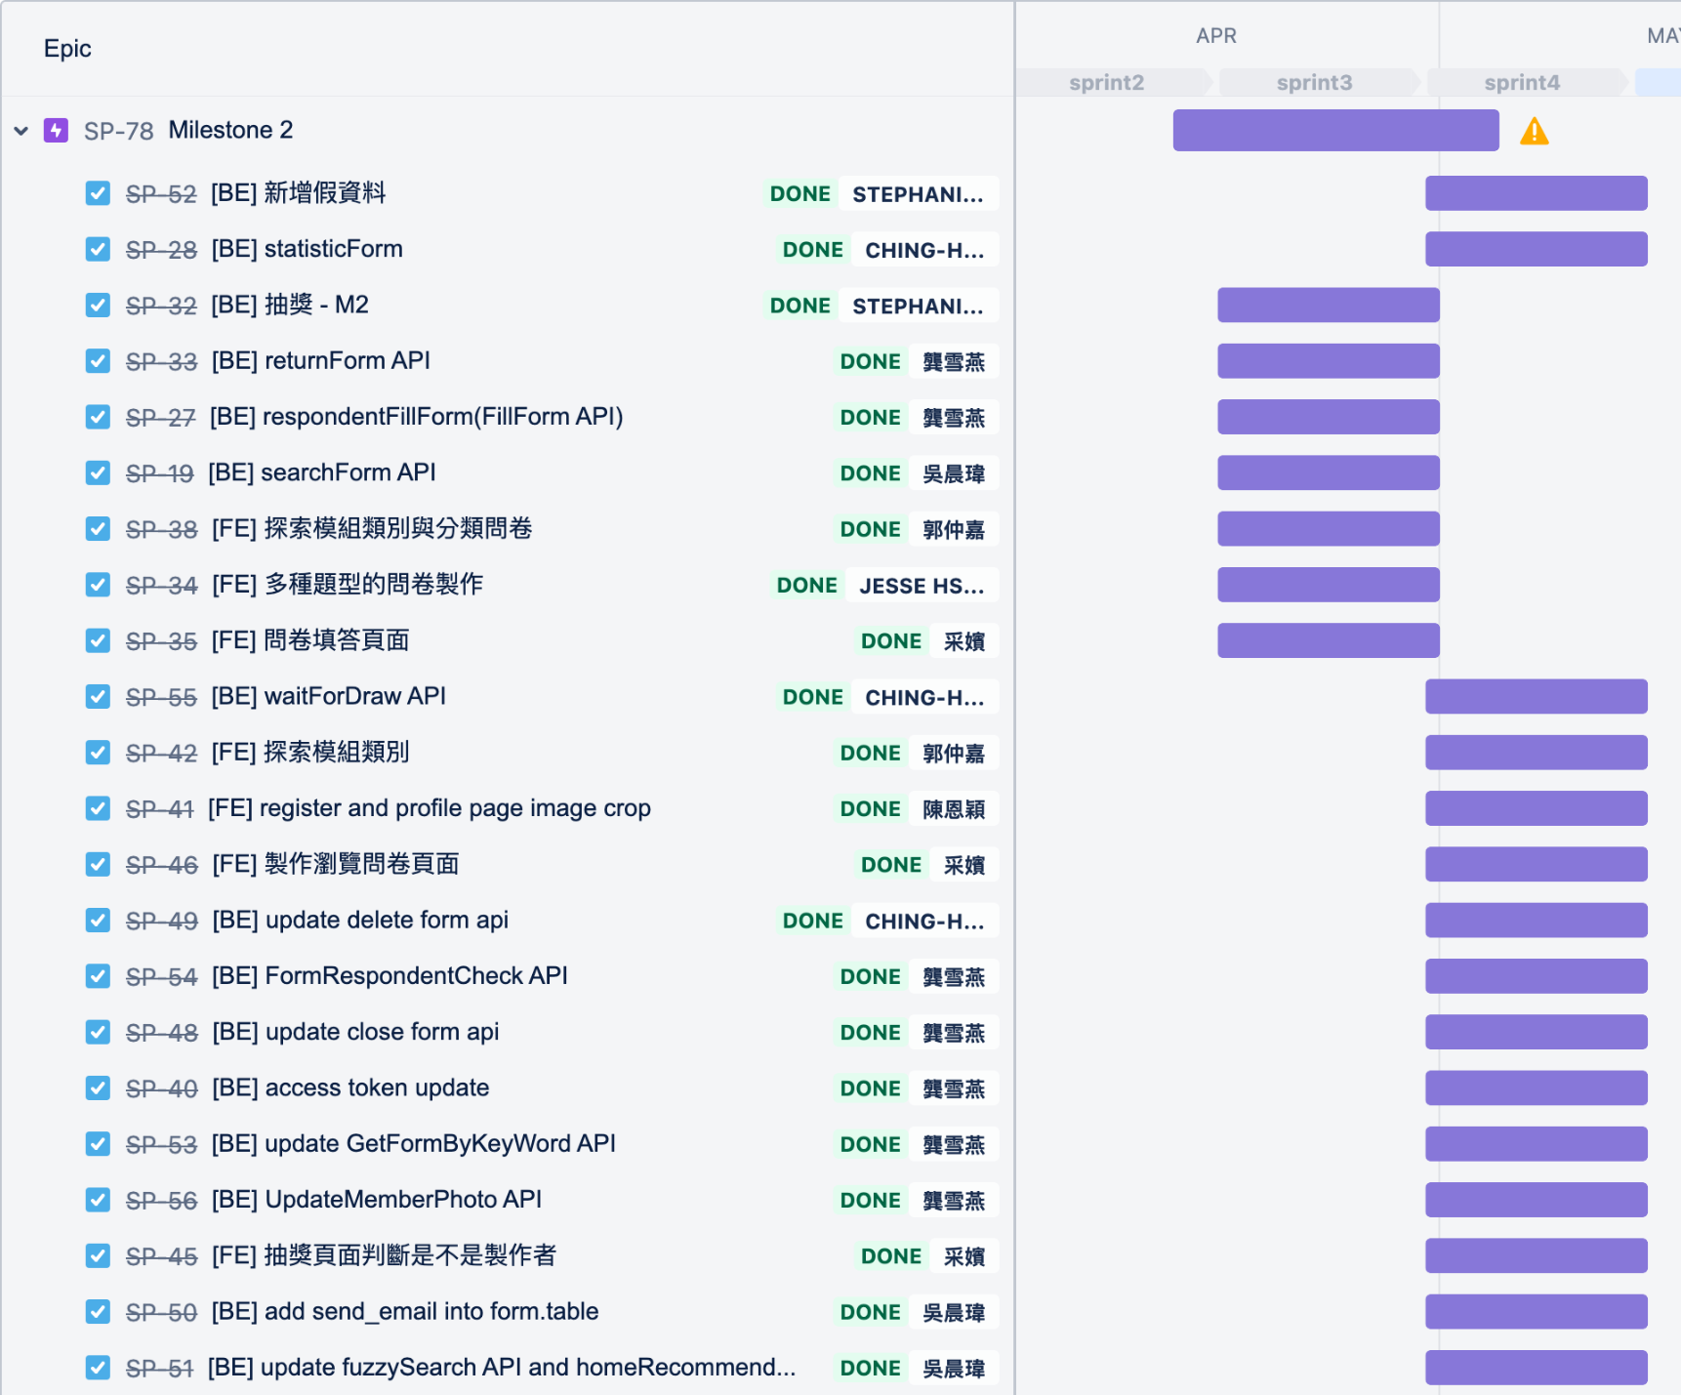
Milestone 2
前後端開始串接
前端：
各頁面進階功能
後端：
舊API更新 例如新增判斷
進階API
JWT token
Refresh token
Notes:
4/13~5/3

Slide 23
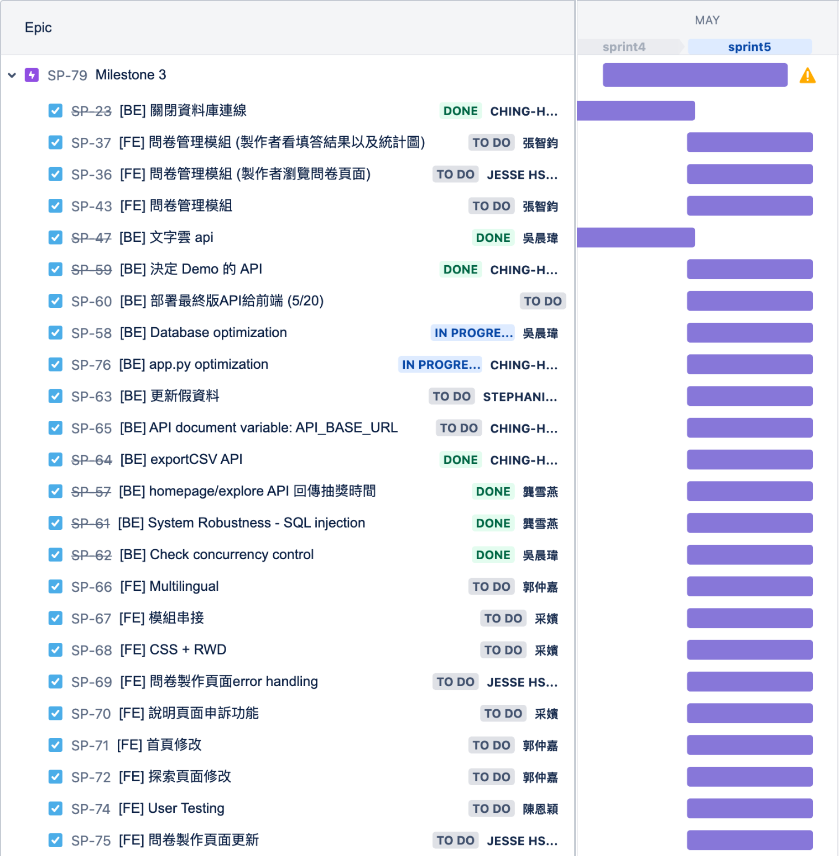
Milestone 3
前端：
RWD
多語言
提升頁面完整度與一致性
後端：
資料庫優化
Cache機制
部署與系統測試
Notes:
5/4~5/24

Slide 24
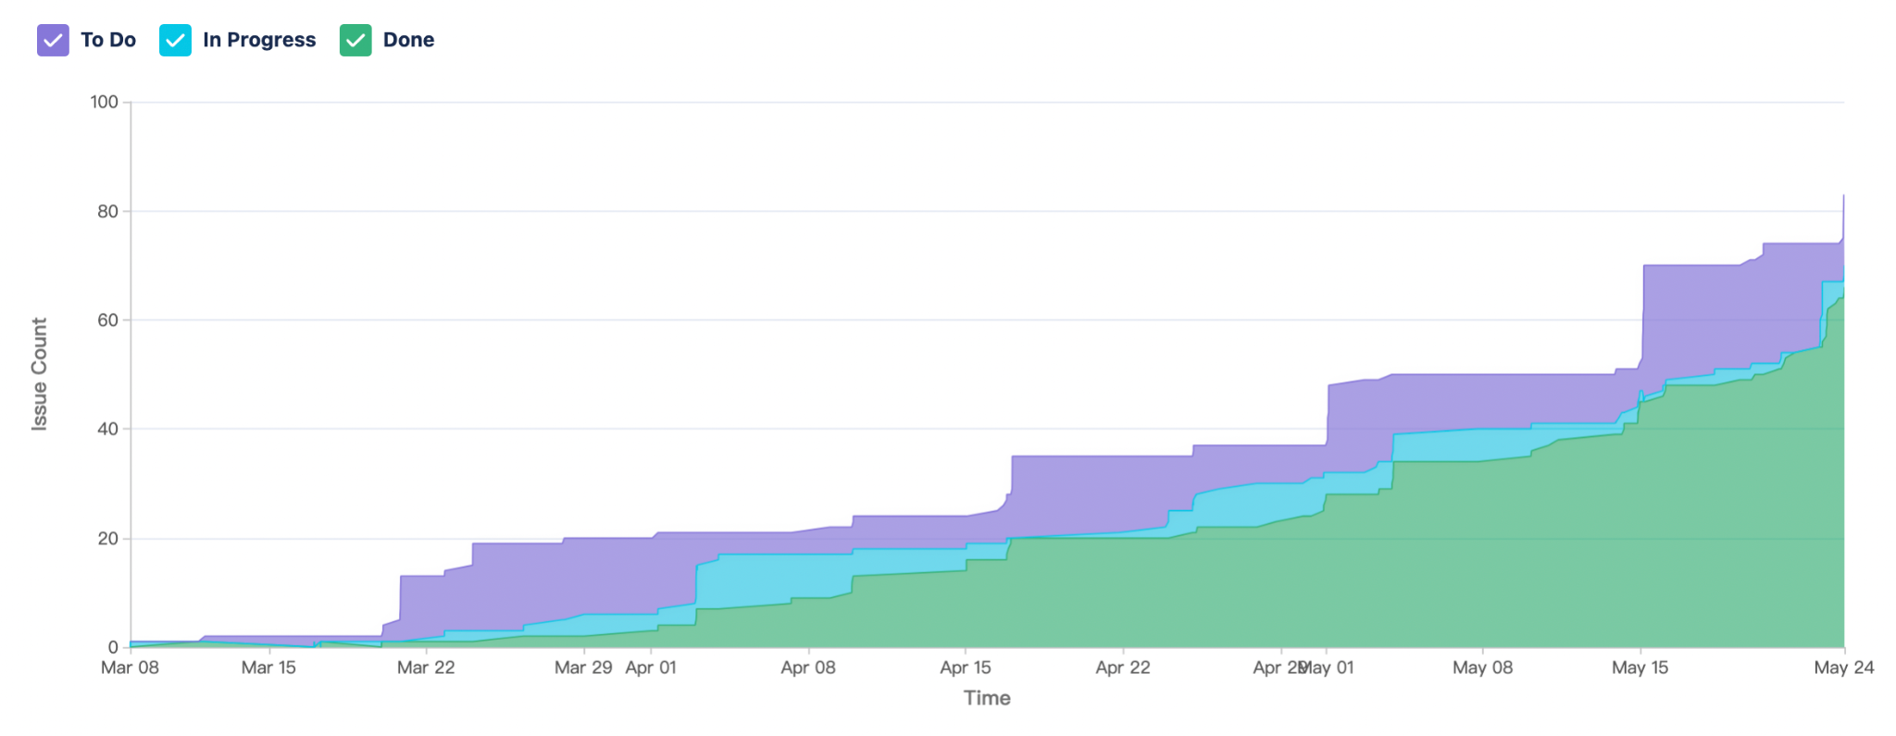
Cumulative Flow Diagram
Notes:
to-do : 紫色
in-progress : 藍色
done : 綠色
累積流程圖

Slide 25
團隊分工
學號 | 姓名 | 開發角色 | Scrum角色
R10725025 | 郭仲嘉 | Front-end, Tech Lead
R10725034 | 江采嬪 | Front-end, UI/UX Designer
R10725043 | 龔雪燕 | Back-end | Product Owner
R10725048 | 黃靖涵 | Back-end | Scrum Master
R10725051 | 吳晨瑋 | Back-end | Product Owner
R10725053 | 鍾秉諮 | Back-end, Tech Lead
R10725054 | 蕭瑞昕 | Front-end | Product Owner
R10725056 | 陳恩穎 | Front-end | Scrum Master
R09725051 | 張智鈞 | Front-end
Notes:
前後端 -> 各有一個tech lead -> UIUX -> PO -> SM

Slide 26
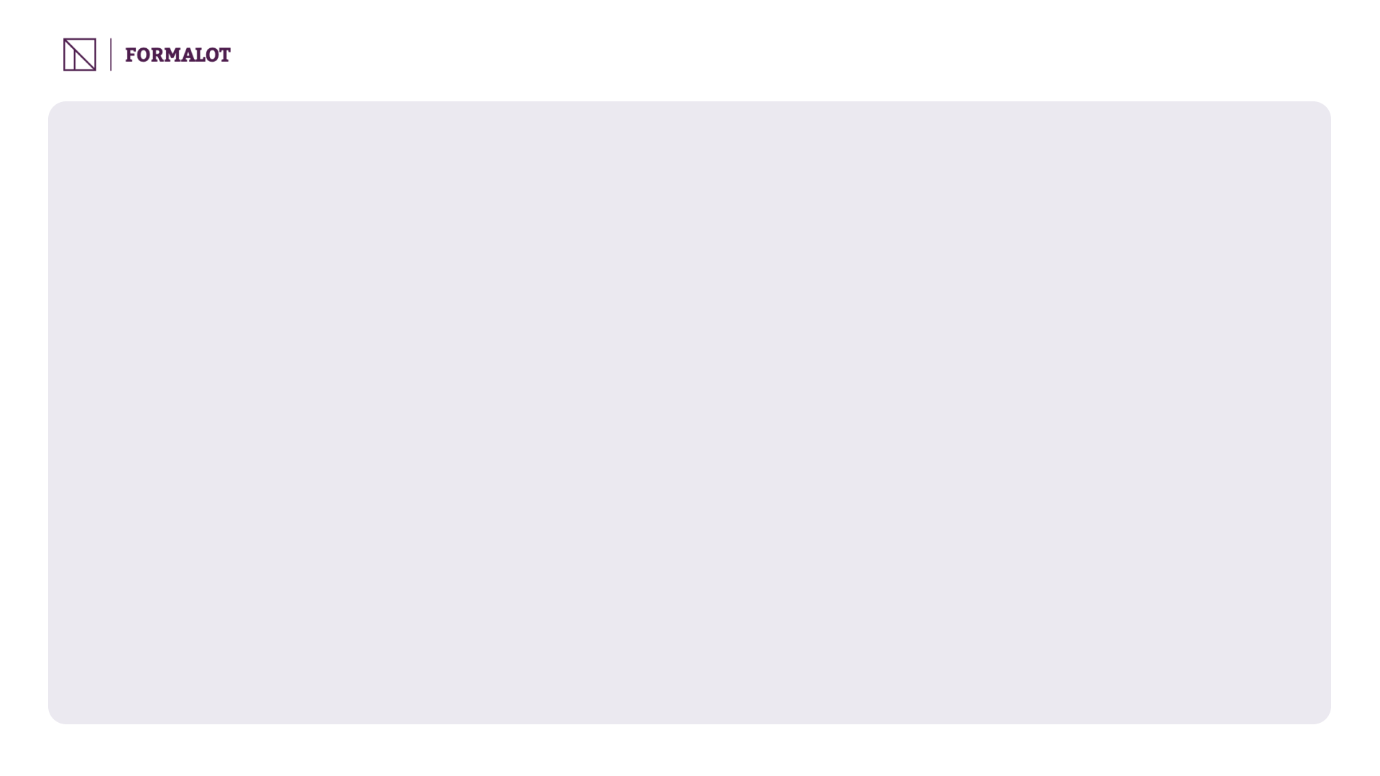
Thank you

Slide 27
Q&A

Slide 28
Appendix

Slide 29



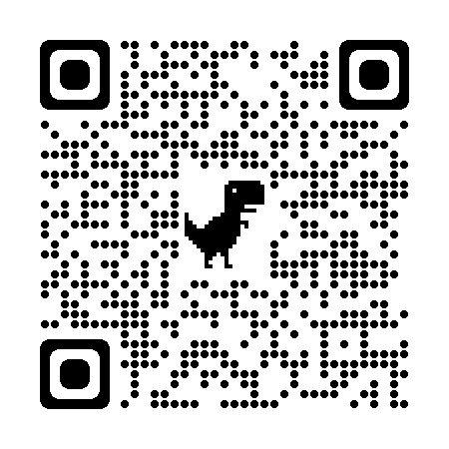
裝置與相容性
Desktop
✅ pass
✅ pass
✅ pass
Mobile
✅ pass
-
✅ pass
Tablet
✅ pass
-
✅ pass
Test case: https://reurl.cc/6Zjxzk

